Slide 1

Anticipez les besoins en consommation de bâtiments
Machine Learning Engineer - Projet N°3

Slide 2
Sommaire
01
Rappel de la mission
02
Préparation des données
03
Exploration des données
04
Choix du modèle
05
Conclusion et perspectives

Slide 3
1
2
01
3
Rappel de la mission
4
5

Slide 4
1
Rappel de la mission
Dataset : Analyse comparative énergétique des bâtiments de plus de 1800 m² de la ville de Seattle (2016).
Prédire les émissions de CO2 et la consommation d’énergie des bâtiments non destinés à l’habitation.
En se basant sur les données structurelles des bâtiments.
Évaluer l’intérêt de l’ENERGY STAR Score pour les prédictions.
Réaliser une analyse exploratoire.
Tester différents modèles de prédiction pour répondre à la problématique.
Sélectionner le modèle le plus adapté.
2
3
4
5

Slide 5
1
2
02
Préparation des données
3
4
5

Slide 6
Préparation des données
1
Dataset de base : 3376 instances et 46 variables ; 13% de données manquantes ; 65% de variables numériques, 35% de variables catégorielles.
Premier nettoyage :
OSEBuildingID (identifiant unique) : pas de valeur manquante ni de doublon.
Sélection des bâtiments non résidentiels uniquement.
Suppression des bâtiments qui n'ont pas satisfait les exigences de mesure.
2
3
4
5

Slide 7
Préparation des données
1
Sélection des variables structurelles et géographiques :
BuildingType, PrimaryPropertyType, NumberofBuildings, NumberofFloors, PropertyGFAParking, PropertyGFABuilding(s), Neighborhood, Latitude, Longitude, ZipCode, YearBuilt.
Sélection des variables cibles :
SiteEnergyUseWN(kBtu), TotalGHGEmissions.
Sélection d’autres variables :
NaturalGas(kBtu), Electricity(kBtu), SteamUse(kBtu).
ENERGYSTARScore.
Traitement des valeurs aberrantes et nulles, uniformisations des noms.
2
3
4
5

Slide 8
Préparation des données
1
2
Création d’une variable âge des bâtiments à partir de YearBuilt.
Création de 3 variables de proportion du type n’énergie utilisé à partir de NaturalGas(kBtu), Electricity(kBtu) et SteamUse(kBtu) (supprimées ensuite).
Variable ENERGYSTARScore :
Beaucoup de données manquantes pour cette variable.
Création d’un dataset sans ENERGYSTARScore avec 1515 instances.
Création d’un dataset avec ENERGYSTARScore avec 981 instances.
3
4
5

Slide 9
1
2
03
Exploration des données
3
4
5

Slide 10
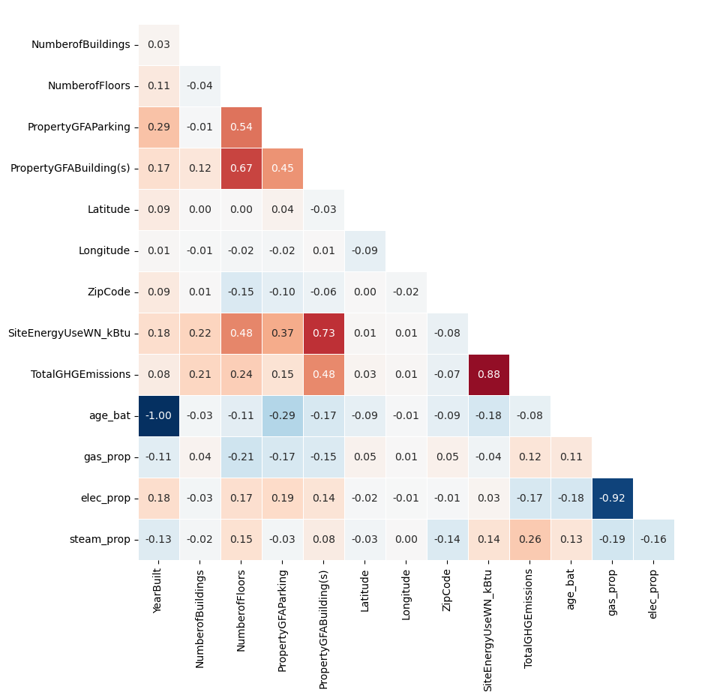
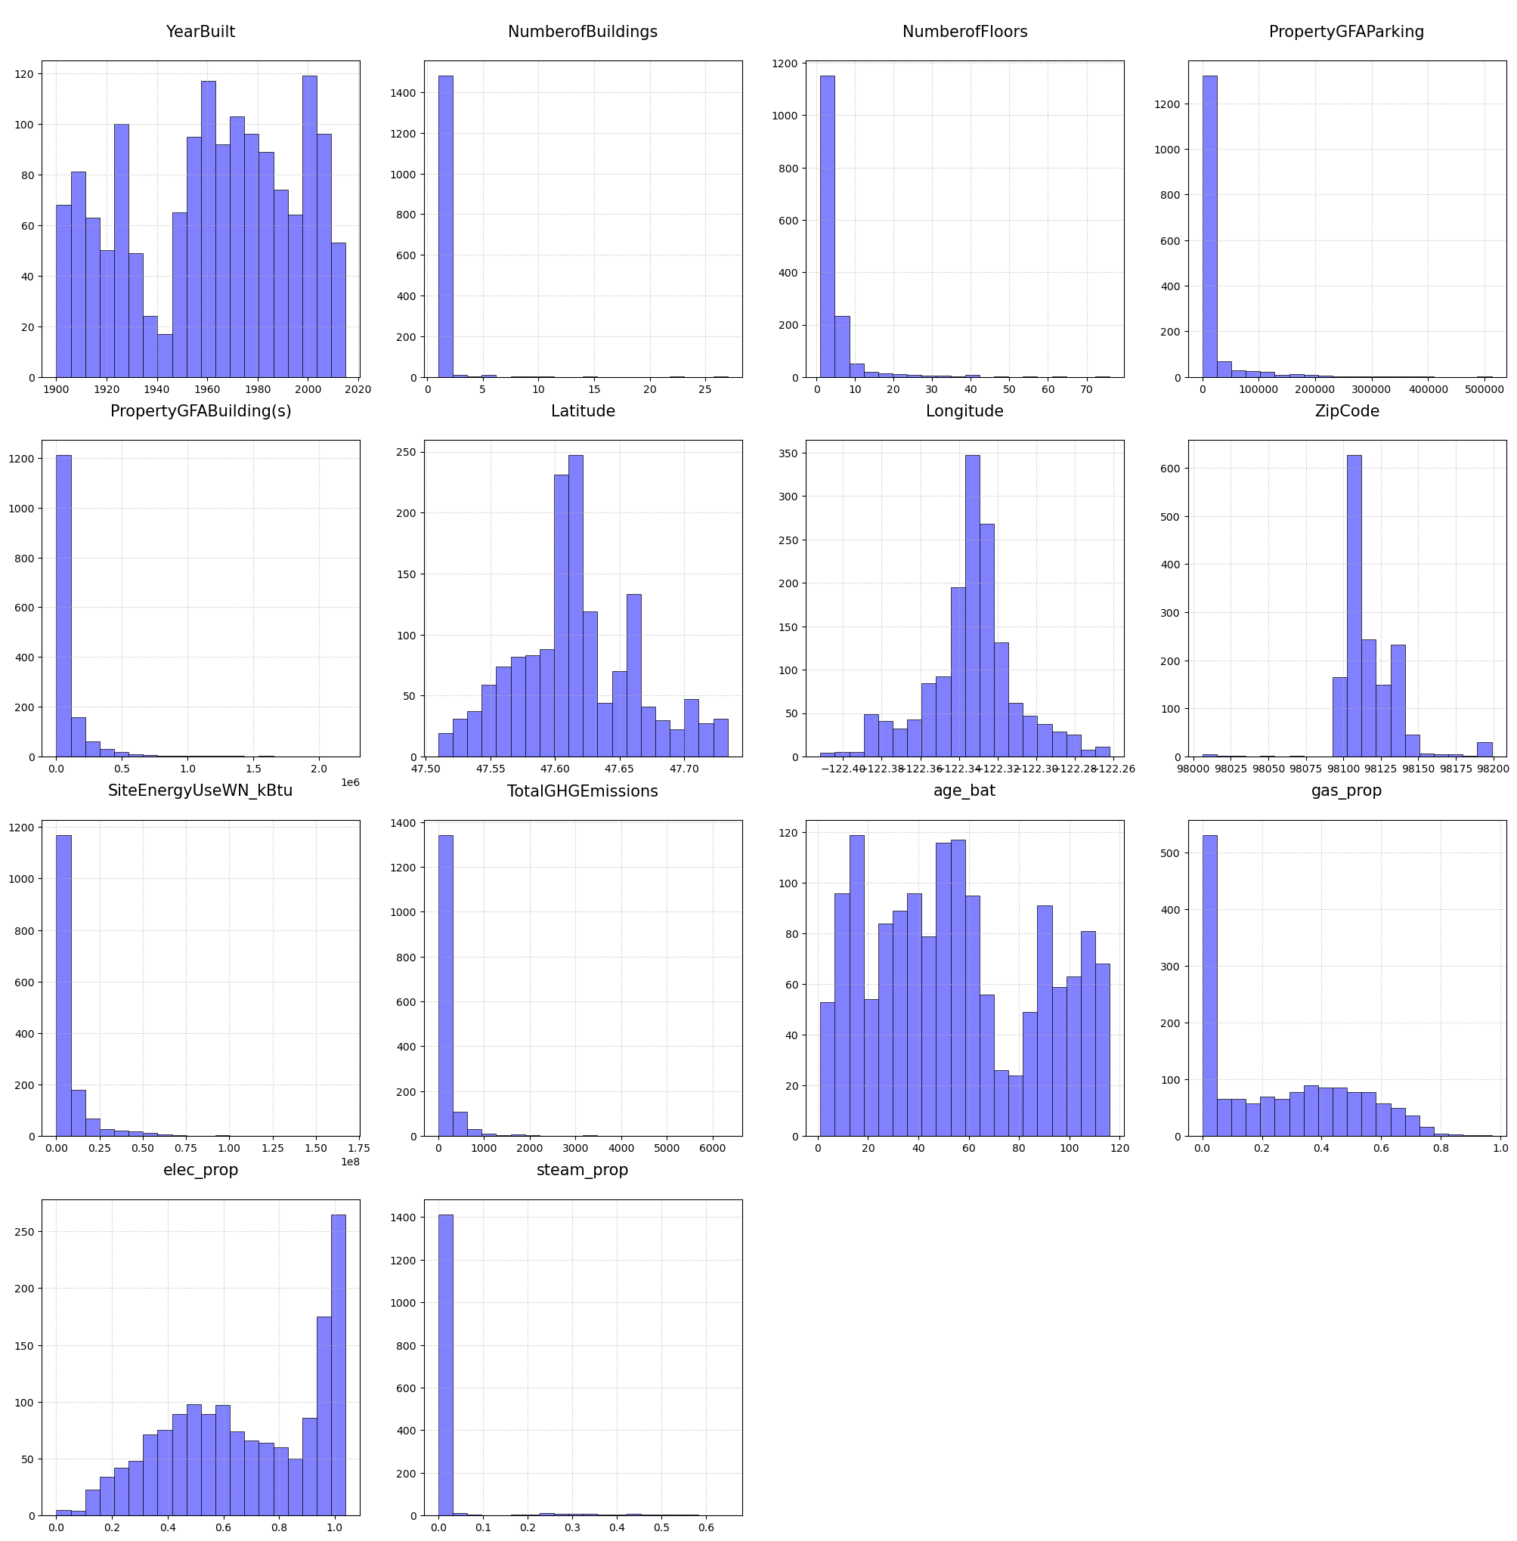
Exploration des données
1
Matrice de corrélation
Distribution des variables numériques
2
3
4
5

Slide 11
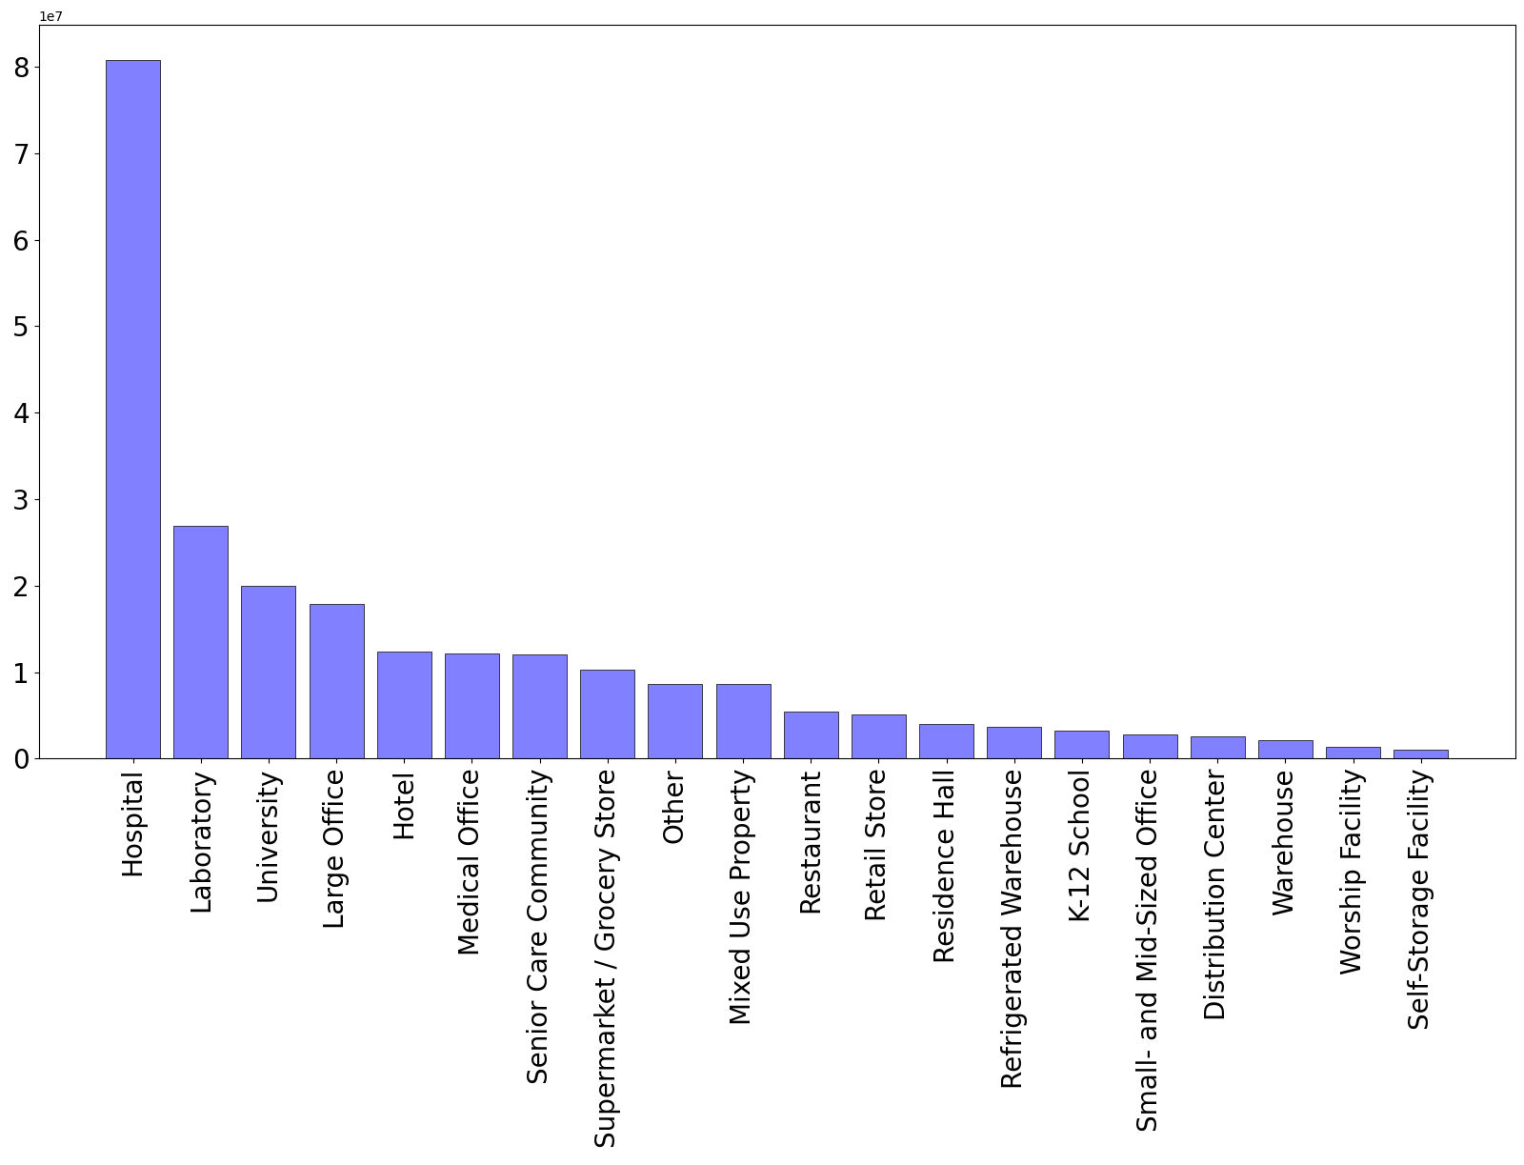
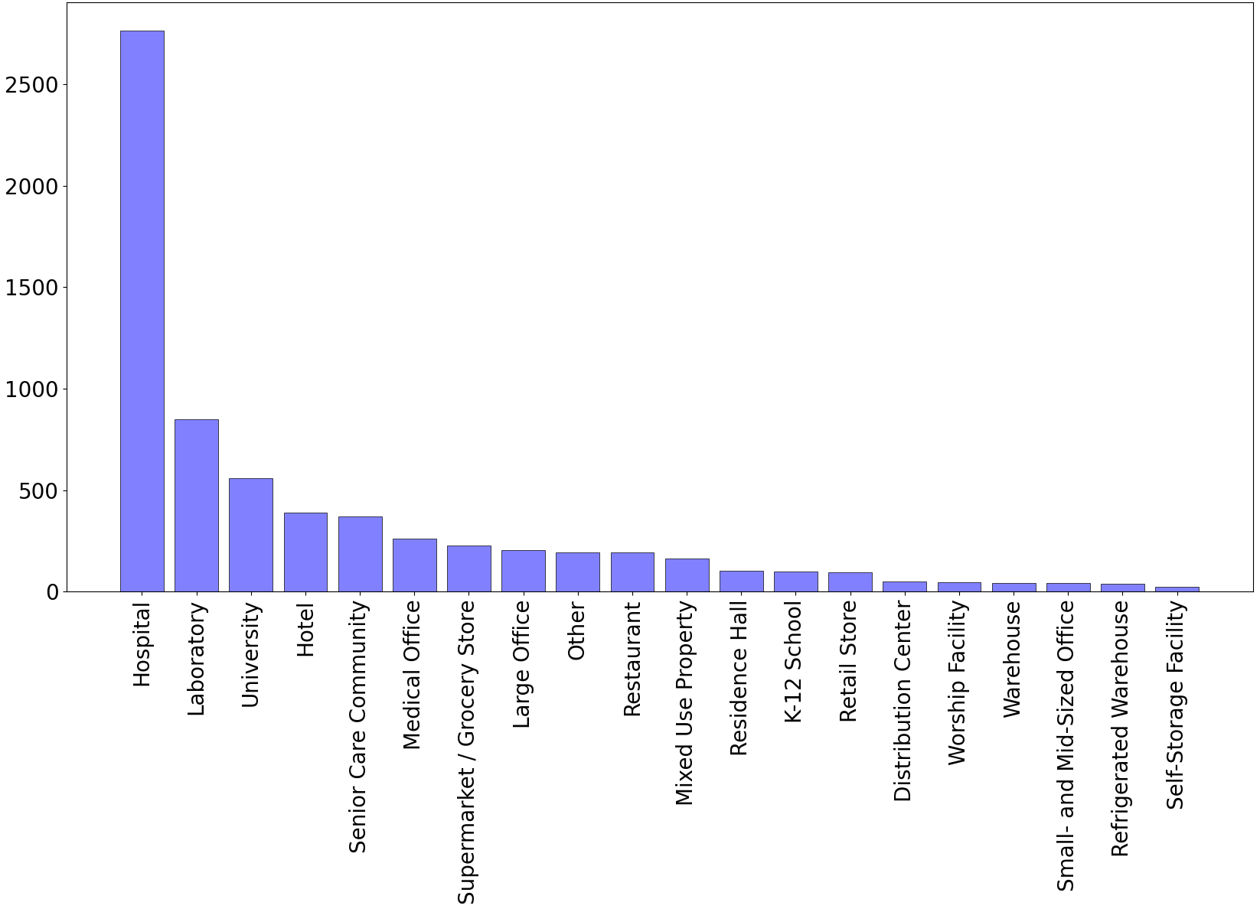
Exploration des données
1
Influence du type d’utilisation sur la consommation d’énergie et les émissions
2
Consommation d’énergie
Émissions de CO2
3
4
5

Slide 12
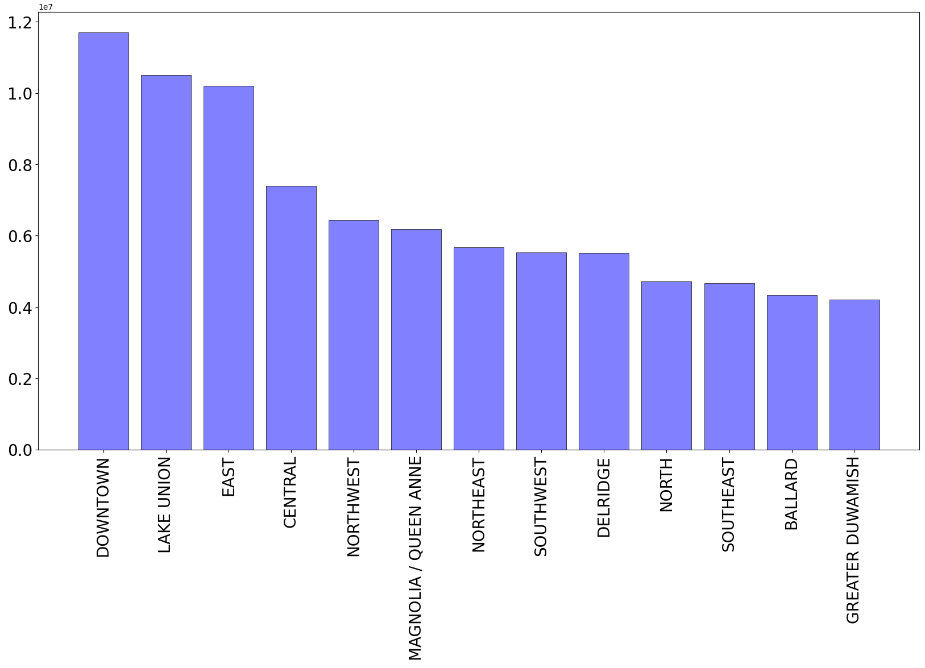
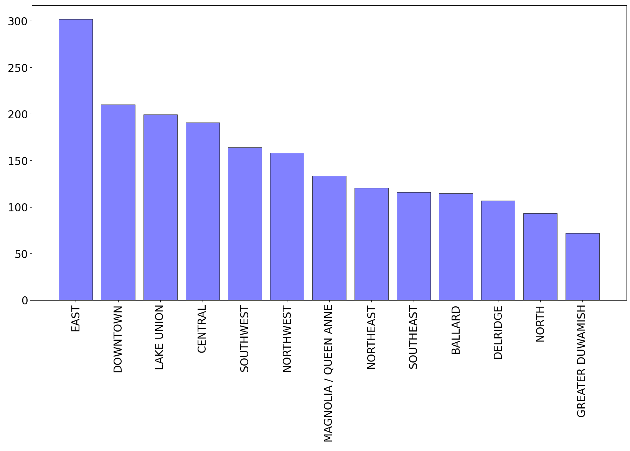
Exploration des données
1
Influence du quartier sur la consommation d’énergie et les émissions
2
Consommation d’énergie
Émissions de CO2
3
4
5

Slide 13
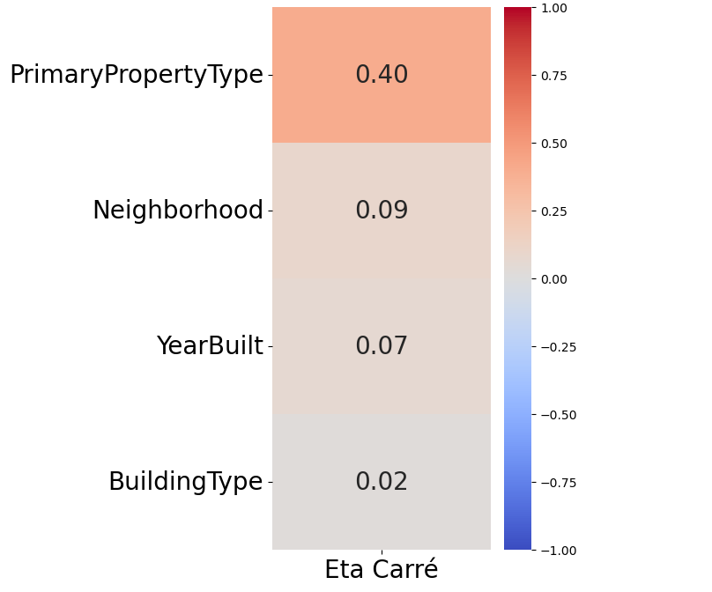
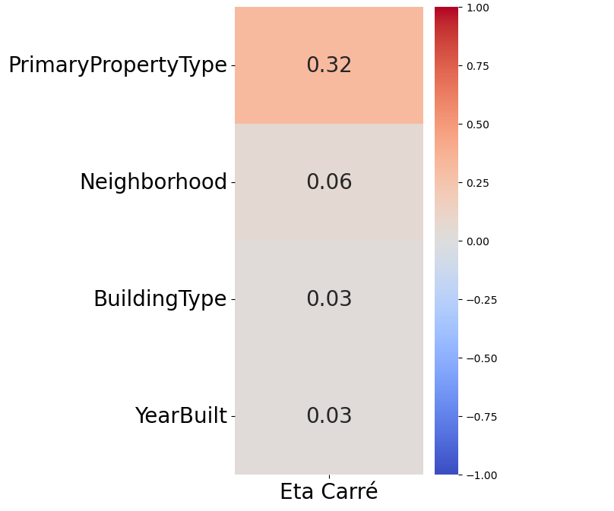
Exploration des données
1
Relations entre les variables catégorielles et les variables cibles (ANOVA avec variables cibles passées au log)
2
Consommation d’énergie
Émissions de CO2
3
4
5

Slide 14
1
2
04
Choix du modèle
3
4
5

Slide 15

Processus de test des modèles
1
Data
Data
Split(Train/Test)
2
X train
X test
Choix des features
y train
y test
3
Modèle (hyperparamètres par défaut)
Score par défaut
Split(X/y)
X
y
GridSearchCV
(Modèle, 5 folds, hyperparamètres)
Score moyen sur grid
4
StandardScaler(numériques) OneHotEncoder(catégorielles)
Modèle (meilleurs hyperparamètres)
Score optimisé
5

Slide 16
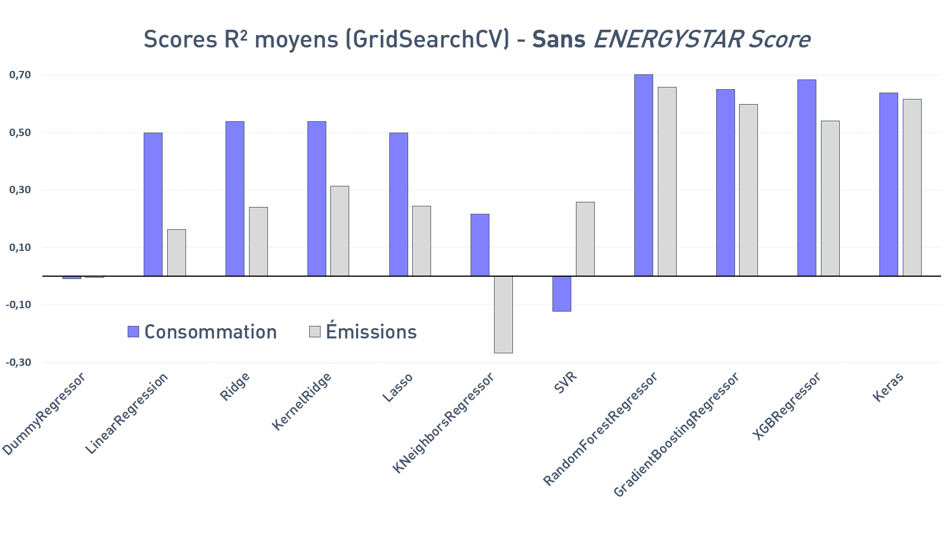
Sélection des meilleurs modèles
1
2
3
4
5

Slide 17
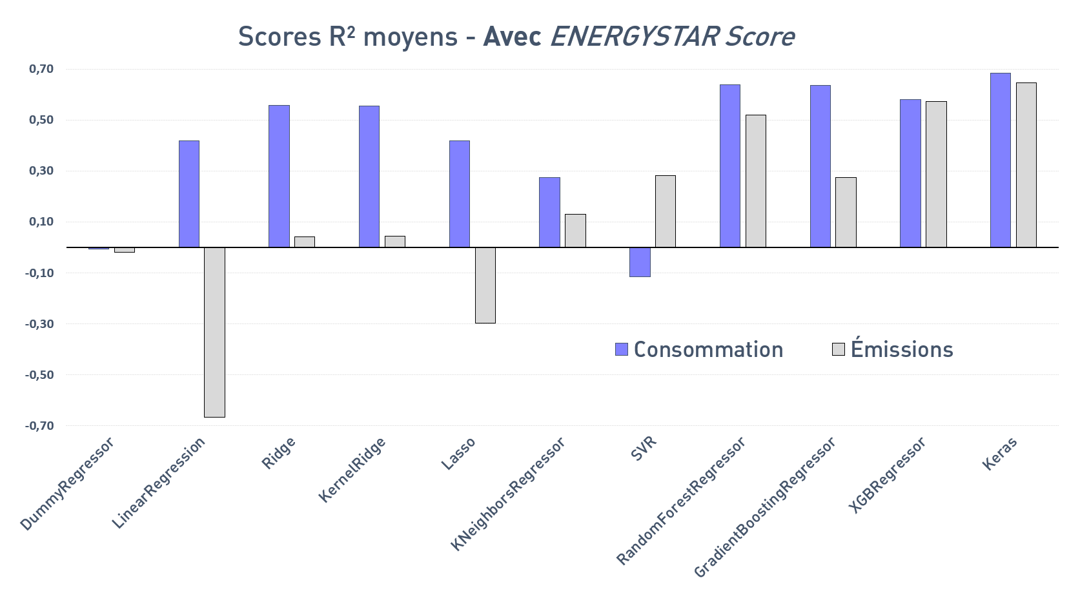
Sélection des meilleurs modèles
1
2
3
4
5

Slide 18
Les meilleurs modèles
1
Random Forest Regressor :
Vitesse : (1545 ms)
Reproductibilité : random_state
Polyvalence : bonne
Scores R² sur test : 0,651
Gradien Boosting Regressor :
Vitesse : (454 ms)
Reproductibilité : native
Polyvalence : mauvaise
Scores R² sur test : 0,682
XGB Regressor :
Vitesse : (201 ms)
Reproductibilité : native
Polyvalence : moyenne
Scores R² sur test : 0,691
Keras (TensorFlow) :
Vitesse : (8098 ms)
Reproductibilité : set_random_seed()
Polyvalence : très bonne
Scores R² sur test : 0,791
2
3
4
5

Slide 19
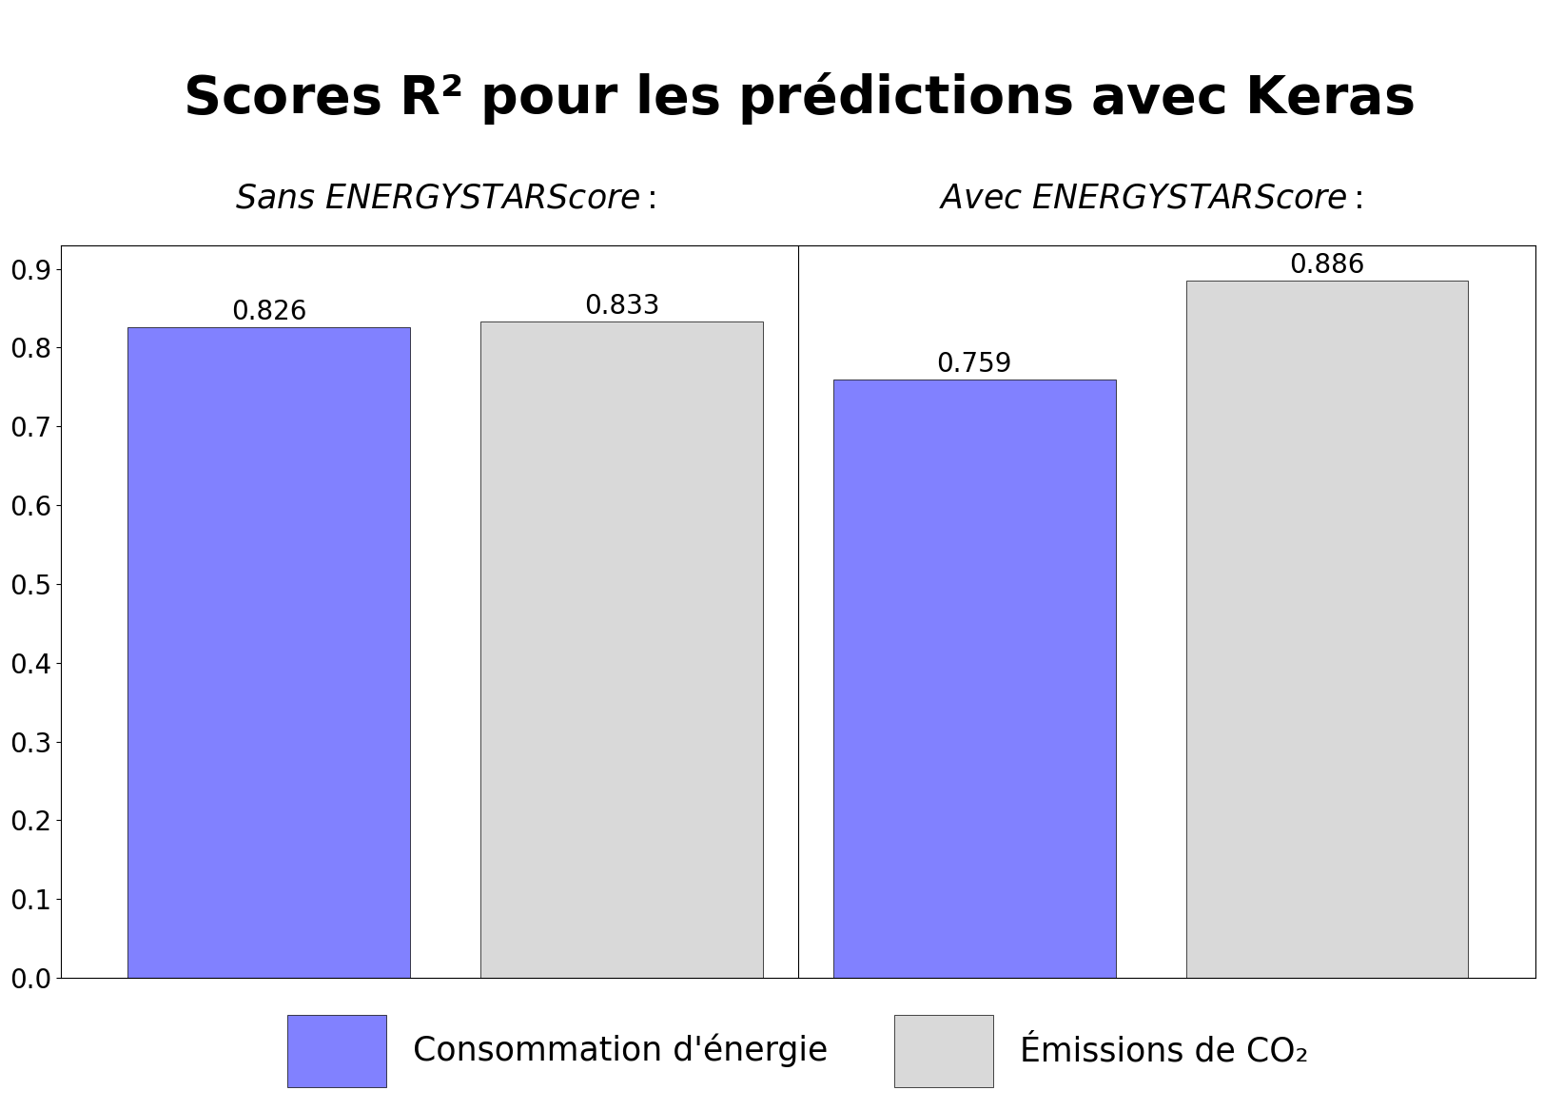

Modèle final : Keras
1
Scores R² pour les prédiction sur test avec Keras
Sans ENERGYSTARScore
Avec ENERGYSTARScore
2
0,886
0,826
0,833
0,759
Consommation d’énergie
3
Émissions de CO2
4
11 couches avec la fonction d’activation swish.
Utiliser la variable ENERGYSTARScore réduit le score pour la consommation et augmenter celui pour les émissions.
5

Slide 20
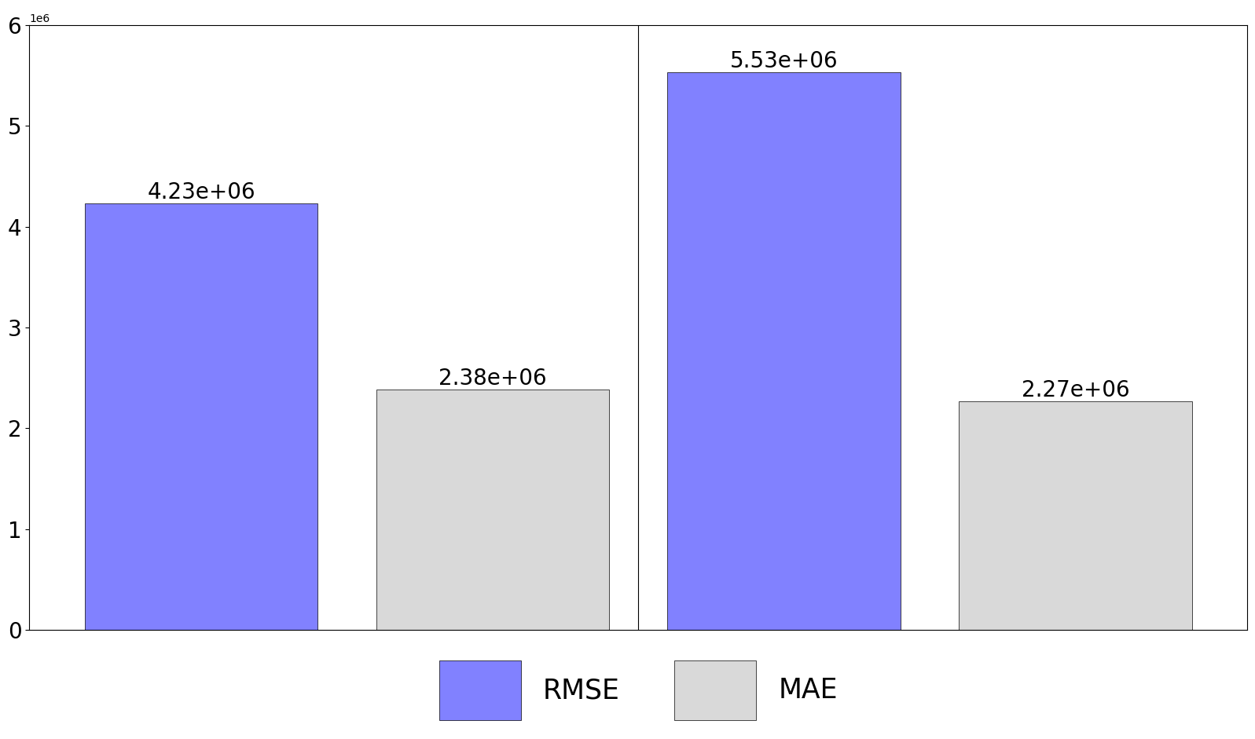
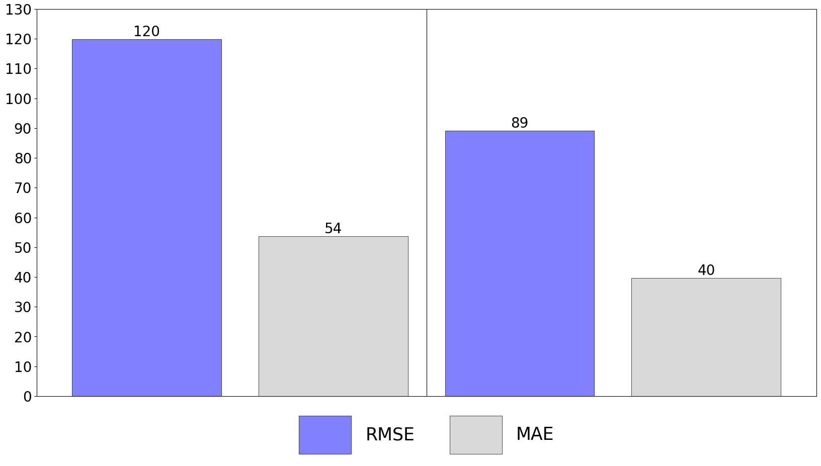
Modèle final : Keras
1
RMSE/MAE – Consommation d’énergie
RMSE/MAE – Émissions de CO2
2
Sans ENERGYSTARScore
Avec ENERGYSTARScore
Sans ENERGYSTARScore
Avec ENERGYSTARScore
5,53e+06
120
3
4,23e+06
89
2,38e+06
2,27e+06
54
40
4
Utiliser la variable ENERGYSTARScore augmente la RMSE pour la consommation, réduit la RMSE et la MAE pour les émissions.
5

Slide 21
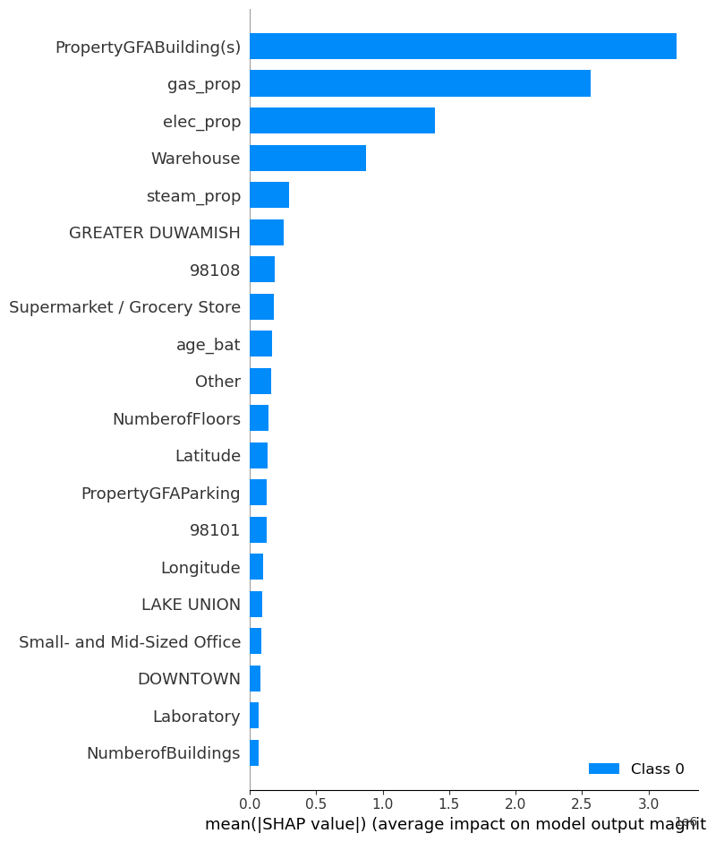
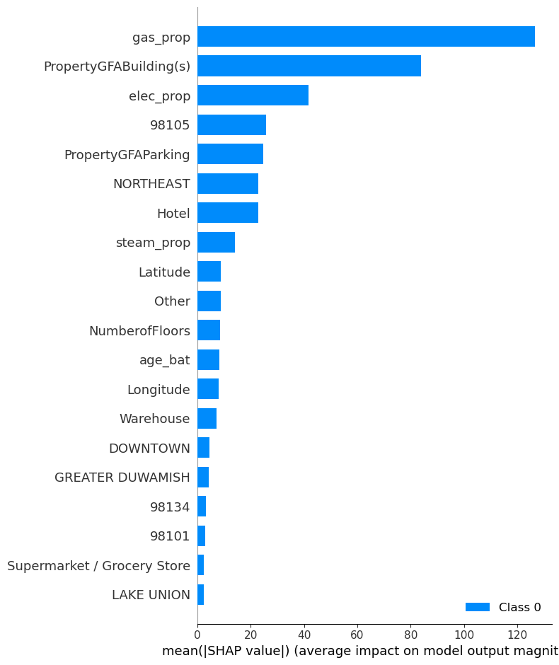
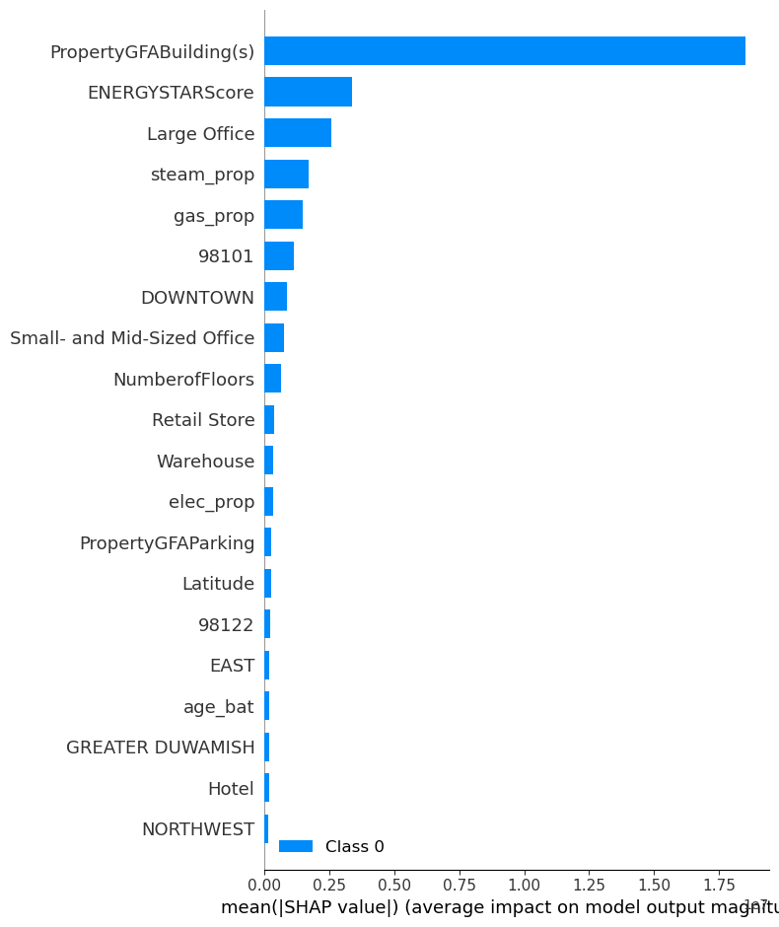
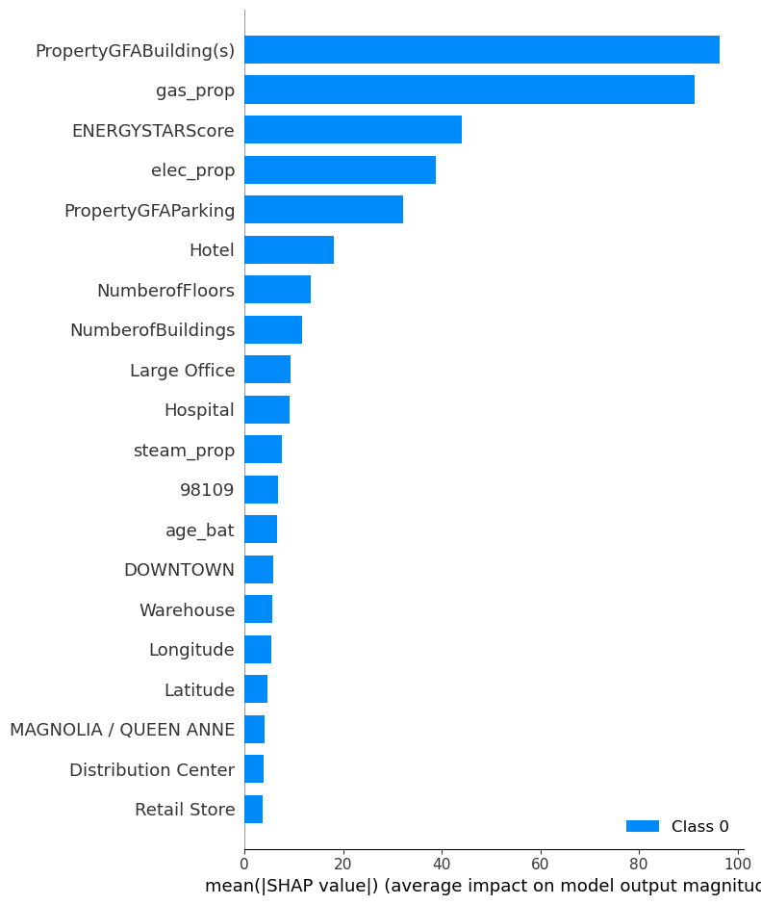
Modèle final : Keras
1
Importances globales des features : SHAP, avec KernelExplainer()
2
Sans ENERGYSTARScore
Avec ENERGYSTARScore
3
4
Consommation
Émissions
Consommation
Émissions
On retrouve souvent certaines variables dans les plus importantes : PropertyGFABuilding(s), gas_prop, elec_prop et ENERGYSTARScore (si utilisée).
5

Slide 22
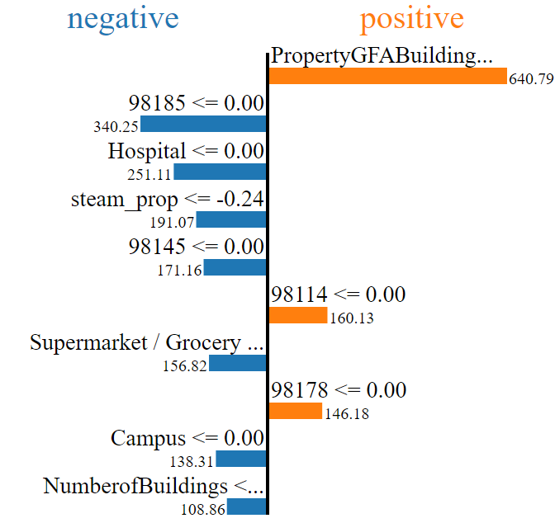
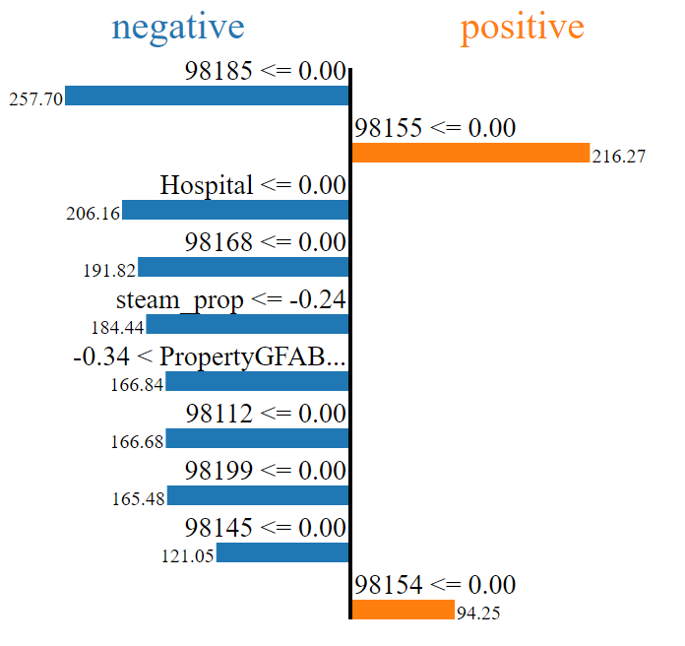
Modèle final : Keras
1
Importances locales des features : LIME Exemple avec deux instances pour les émissions de CO2 avec ENERGYSTARScore :
2
3
4
Les importances locales varient en fonction des instances.
Les importances locales varient par rapport aux importances globales.
5

Slide 23
1
2
05
Conclusion et perspectives
3
4
5

Slide 24
1
Conclusion
Nous avons pu prédire les émissions de CO2 et la consommation d’énergie des bâtiments non destinés à l’habitation, à l’aide de l’algorithme Keras.
Nous nous sommes basés sur des données structurelles et géographiques.
La variable ENERGY STAR Score n’a pas un impact très important sur les prédictions, qui restent satisfaisantes sans utiliser cette dernière.
Bien que fournissant des bonnes prédictions, Keras présente des défauts :
Il est coûteux en ressources, ce qui peut rendre les GridSearchCV très longs et ainsi compliquer les tests de nombreux hyperparamètres.
L’explication globale pour ce modèle avec SHAP est coûteuse en ressources.
2
3
4
5

Slide 25
1
Perspectives
Tester d’autres modèles de machine learning.
Les modélisations portaient sur les données de 2016, il pourrait être intéressant de faire des modélisations sur plusieurs ou d’autres années.
Aller plus loin dans le paramétrage de Keras :
Tester différents nombres de couches.
Tester différentes combinaisons de fonctions d’activation.
Tester plus de combinaisons d’hyperparamètres.
Tester d’autres bibliothèques pour les explications globales et locales.
2
3
4
5

Slide 26
MERCI !

